Slide 1
MapReduce in Python
ADM Projekt Juni 2017
Marwin Philips & Michel Hosmann

Slide 2
Herangehensweise: MapReduce

Slide 3
Implementierung(en)
Unsere Auswahl:
“einfache“ Single-Core Lösung
Multiprocessing-Variante mit Pandas
Weitere Möglichkeiten:
Python-Code auf Hadoop
Distributed Computing (z.B. mit der Twisted-Library)

Slide 4
Code Single-Core
Map Task 1
Map Task 2
data = csv.DictReader(open(path),dialect='excel') def task1map(data): timestamps = [] for row in data: if row['code']=='res_snd': timestamps.append(int(row['time'])//60000) return timestamps
data = csv.DictReader(open(path),dialect='excel') def task2firstmap(data): logs = [] for row in data: # somehow the clientid 0 is not following the logic to increment the loc_ts for every call. # There is no way to clearly identify which request belongs to which response -> Ignore them message = LogMessage(str(row['code']), int(row['client_id']), int(row['loc_ts']), safeintcast(row['err_code'], -1), int(row['time'])) if message.client_id != 0: logs.append(message) return logs

Slide 5
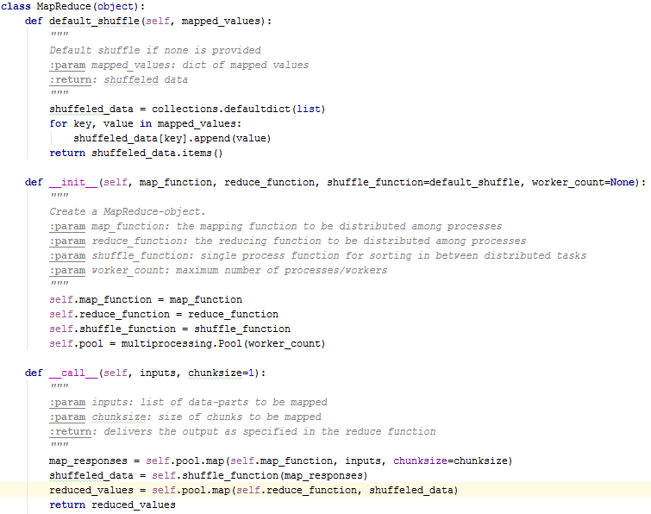
Code Multiprocessing

Slide 6
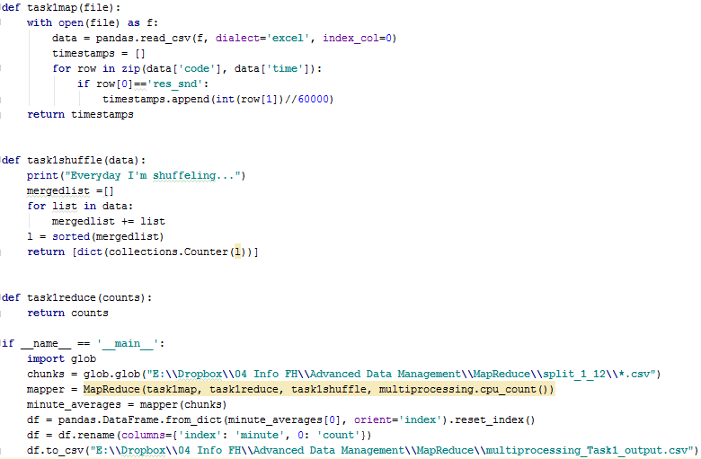
Code Pandas (Task 1)

Slide 7
Performance-Vergleich
 | Single-Core | Multiprocessing + Pandas
Task 1 | 36 Sekunden | 1,8 Sekunden
Task 2 | 64 Sekunden | 28,9 Sekunden

Slide 8
Ergebnisse

Slide 9
Vor- und Nachteile
Vorteile:
Python als Sprache: sehr einfach und logisch
Implementierung in Python relativ unkompliziert (sogar nur mit System API)
Für „lokale“ und kleine Probleme sehr effizient
Nachteile:
Teilweise grosser Ressourcenverbrauch
Fehlende Typisierung gewöhnungsbedürftig
Mächtige Libraries – die man aber zuerst verstehen muss…

Slide 10
Diskussion

